Slide 1

Séance de suivi - révision analyse fonctionnelle

Slide 2
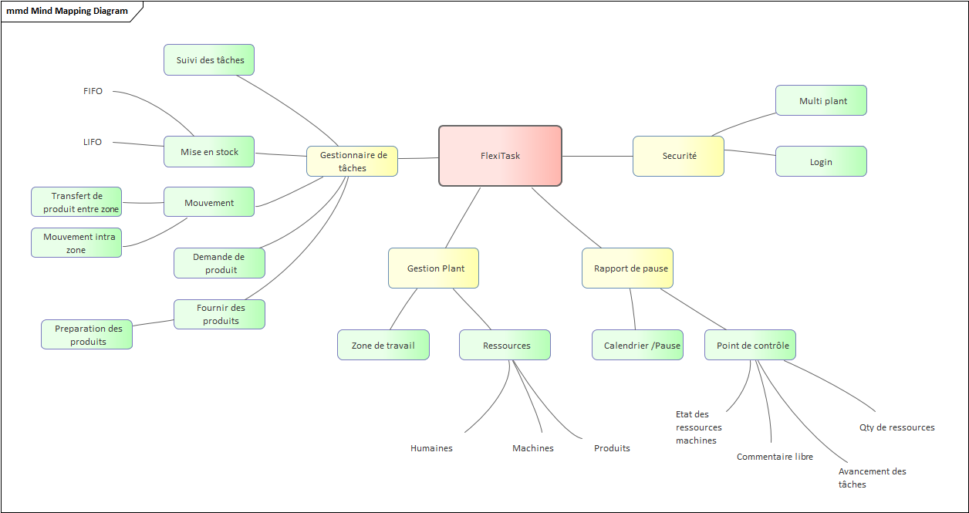
Scope de l’épreuve intégré

Slide 3
Scope du poc

Slide 4
Justification du scope du POC
Sécurité
Login
Restreindre les accès à certaine ressource
Cryptage
Database
Opération d’ajout / suppression / edition
Stratégie de backup
Stratégie de restore
Validation
Validation de formulaire sur plusieurs niveaux
Applicatif
Infrastructure
Test
Test unitaire
Test utilisateur
Web client
Architecture
Mise en place d’une architecture DDD, Multi Layered

Slide 5
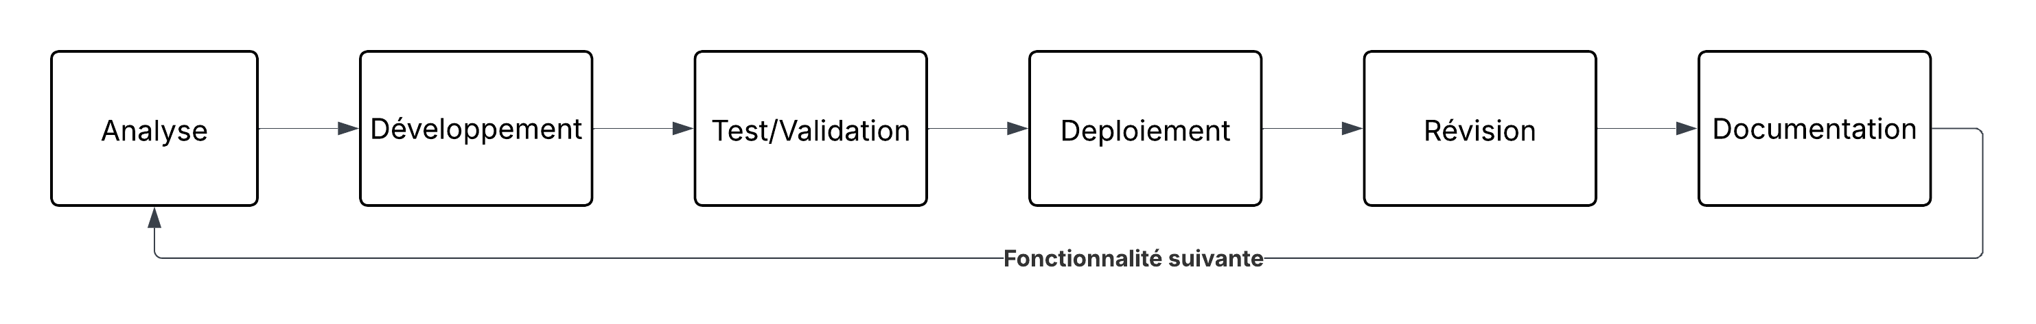
Cycle de vie

